Slide 1
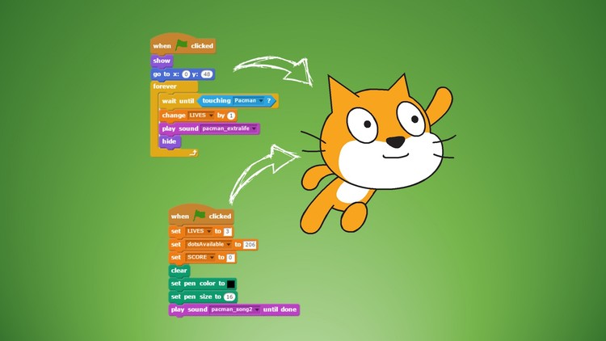

هيا بنا اعزائي التلاميذ نجمل ما تعلمناه اليوم

Slide 2
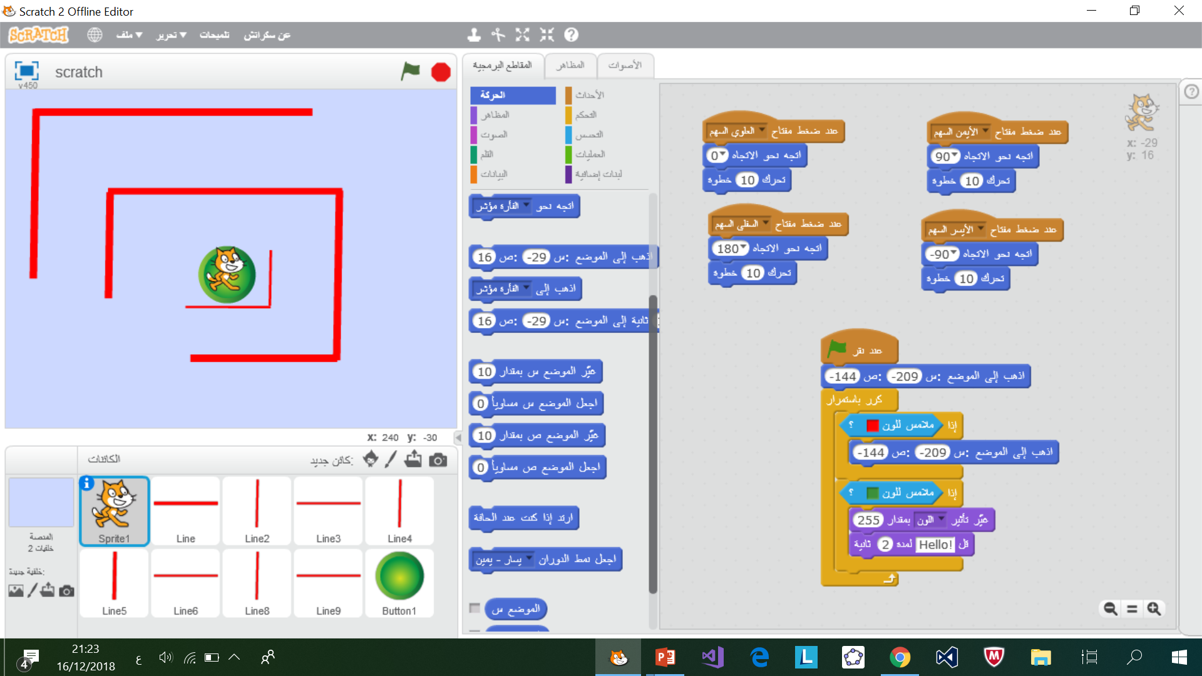
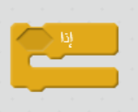
تعلمنا اليوم اللّبنات التالية:
لبنة الشرط اذا من فئة التحكم:

Slide 3
الشرط الأول:
هذه لبنة الشرط التي تنص على انه في حال ملامسة الكائن للون الأحمر (حدود المتاهة) فإنه سيذهب الى الموضع المحدد له من خلال هذه اللبنات:
الشرط
لبنة ملامس للون من فئة التحسس (شرط)
النتيجة
لبنة اذهب الى الموضع من فئة الحركة (نتيجة)

Slide 4
الشرط الثاني
هذه لبنة الشرط التي تنص على انه في حال ملامسة الكائن للون الأخضر (الهدف) فإنه لونه سيتغير وسيقول Hello لمدة ثانيتين من خلال هذه اللبنات:
الشرط
لبنة ملامس للون من فئة التحسس (شرط)
لبنة غير تأثير اللون من فئة المظاهر (نتيجة)
النتيجة
لبنة قل Hello من فئة المظاهر (نتيجة)

Slide 5
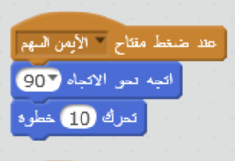
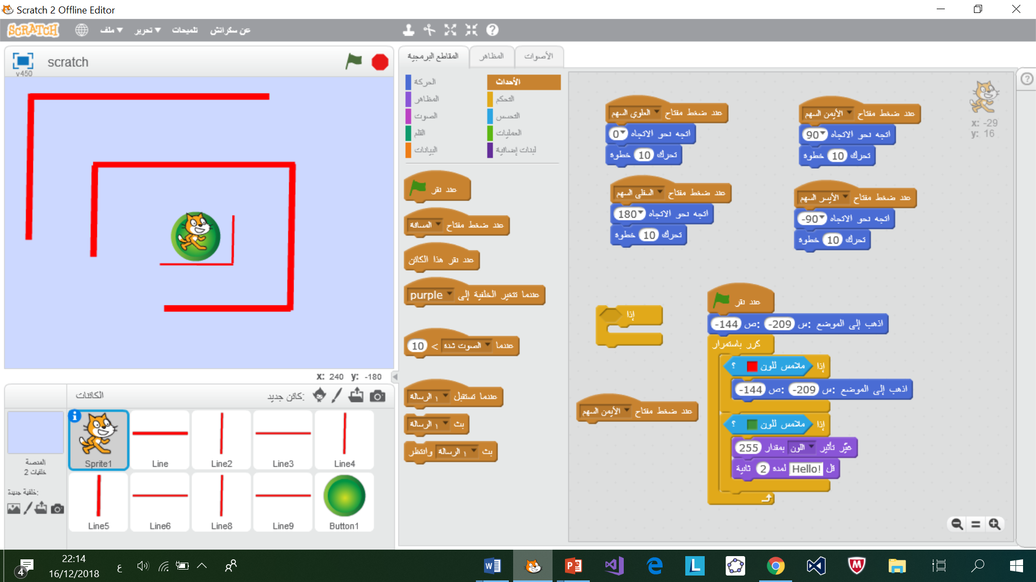
لبنة عند ضغط مفتاح من فئة الاحداث

